Slide 1
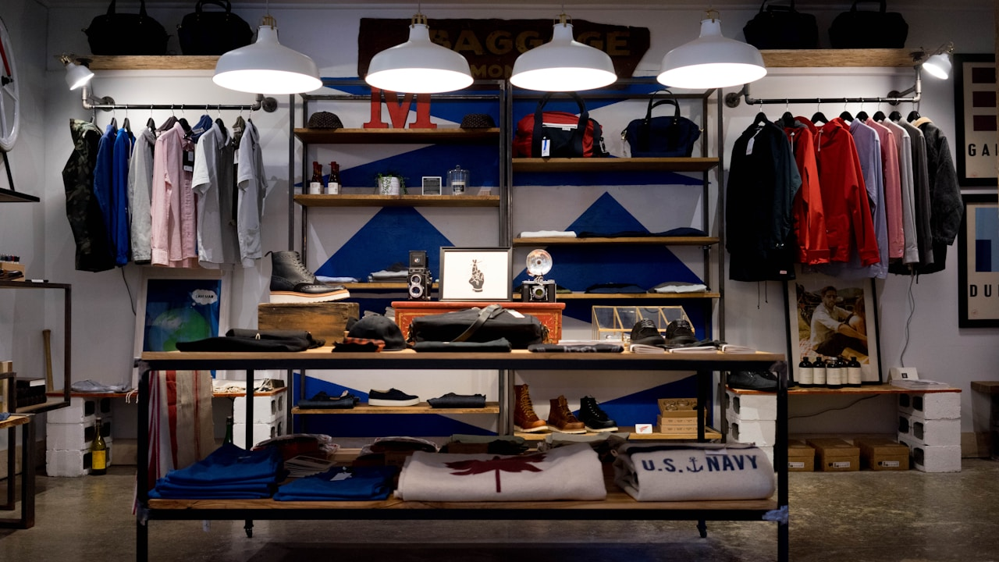
CAISEDI
时尚服饰零售培训体系
10天系统化培训
新晋店长
完整培训课件
基于《凯施迪运营手册_店长管理册》标准制作
培训周期:10天
适用对象:新员工/储备店长
Professional Excellence · Continuous Improvement

Slide 2
TRAINING OVERVIEW
培训课程总览
10天系统化学习路径 · 从认知到实战的完整闭环
01
Day 1
02
Day 2
课程导入与店长角色认知
店长画像与能力模型
培训目标设定、凯施迪品牌认知、SOP体系介绍、运营手册使用规范
店长角色定位、8大关键职责、5大能力模型、3大核心特质
03
Day 3
04
Day 4
岗位职责详解(上)
岗位职责(下)与日周月流程
销售管理职责、数据追踪方法、人事管理职责、团队建设要点
商品管理、店务管理、日工作流程、周月工作流程系统讲解
05
Day 5
06
Day 6
销售管理-目标与数据
控场管理-淡旺场管理
业绩构成公式、目标分解方法、数据追踪技巧、核心指标诊断
淡场管理技巧、旺场管理技巧、节假日管理准备与执行要点
07
Day 7
08
Day 8
会议管理-高效会议
员工带教体系
交接班会标准流程、周月会议管理、店铺日志应用、数据化工具
新品波段带教、新员工带教、新店长带教、带教效果评估
09
Day 9
10
Day 10
运营标准化工具
综合考核与上岗通关
IIS内部检测体系、MSP神秘顾客、店铺体检表、标准化运营
核心要点回顾、考核标准讲解、模拟考核、上岗资格认证

Slide 3
Day 1
COURSE INTRODUCTION
课程导入与培训目标
培训目标
讲师要点
1. 认知层面: 理解店长角色定位,建立品牌认同感与标准化运营意识
强调培训严肃性与实用性
2. 技能层面: 掌握店铺运营全流程管理方法与工具应用
建立学员学习信心与目标感
3. 能力层面: 具备数据分析、团队管理、销售提升等核心能力
明确考核标准与淘汰机制
4. 行为层面: 能够独立执行日周月工作流程,达成业绩目标
激发学员学习动力与主动性
成长路径
学员重点
1.
理解店长岗位价值
2.
明确10天学习目标
新员工
系统学习
考核通关
合格店长
3.
掌握学习方法与要求
Day 1
Day 2-9
Day 10
上岗
4.
建立职业发展认知
考核标准: 理论考试≥70分合格,≥90分优秀;实操考核≥70分合格;综合评估达标方可上岗
考核要点
书面测试:培训目标与考核标准理解(10分)

Slide 4
Day 1
BRAND & SYSTEM
凯施迪品牌与运营体系认知
品牌定位与文化
讲师要点
品牌理念: 倡导"时尚、品质、舒适",致力成为时尚服饰行业领先品牌
传递品牌自豪感与使命感
品牌特质: "专业典范"、"追求卓越"的CAISEDI人特质
强调SOP手册的权威性与重要性
运营目标: 打造行业最高运营标准,提供最佳顾客体验
说明手册使用规范与责任
核心价值: 精细化运营、顾客体验、业绩持续增长
建立标准化运营意识
SOP手册体系
学员重点
1.
背诵品牌理念与核心价值
管理制度手册
店长管理册
2.
理解SOP体系构成
公司制度与规范
店长工作标准
3.
掌握手册使用规范
产品知识册
陈列搭配册
4.
建立品牌认同感
产品知识与卖点
陈列标准与搭配
考核要点
使用规范: SOP是唯一执行标准,严禁私自修改;丢失赔偿1000元/本;调店需交接
口头测试:品牌理念背诵+SOP体系认知(10分)

Slide 5
Day 2
ROLE RECOGNITION
店长角色认知 - 店铺经营者
店长的核心定位
讲师要点
店铺经营者: 把自己当成店铺的"老板",善用目标管理方法,确保业绩达成
用案例说明店长角色重要性
团队领导者: 带领团队达成目标,培养员工成长,营造积极工作氛围
对比优秀店长与普通店长的差异
标准执行者: 准确理解公司战略方向,确保SOP标准在店铺落地执行
强调经营意识与老板思维
问题解决者: 遇事不慌乱,抓住问题关键,主动沟通解决危机
激发学员的店长职业向往
业绩驱动者: 店铺业绩增长的发动机,总能想出达成业绩的办法并付诸实践
学员重点
店长的价值贡献
1.
理解店长多重角色
2.
建立经营者思维
100%
360°
∞
3.
明确自身价值定位
业绩达成责任
全方位管理
持续超越
4.
树立职业发展目标
核心理念: 店长是店铺的灵魂人物,既是经营者又是管理者,既要会做生意又要会带团队
考核要点
案例分析:店长角色定位理解(10分)

Slide 6
Day 2
8 KEY RESPONSIBILITIES
店长画像 - 8大关键职责
01
销售达成
02
货品管理
讲师要点
目标分解、计划跟进、数据分析诊断、业绩提升举措制定
收验货、货品调拨、货品分析及需求建议(动销率、齐码率)
逐一详解每项职责内涵
结合实际案例说明
强调职责间的关联性
建立全局管理视角
03
顾客管理
04
店铺陈列
学员重点
VIP客户管理(1137维护)、客诉处理、商场沟通、产品推广
陈列标准执行、陈列数据分析、板墙系列规范、动线规划
1.
熟记8大职责名称
2.
理解每项职责内容
3.
建立职责体系框架
05
团队管理
06
控场能力
考核要点
招聘、培训带教、激励、工作分配(排班/站位/分工)
员工站位、站位路线、人员调度、销售补位、突发事件应对
书面测试:8大职责默写+内容简述(20分)
记忆口诀: 销货客陈团控财标
07
财务管理
08
店铺运营标准
收银/对账/现金管理/盘点、费用及利润管理
SOP标准执行、MSP/IIS标准落地、仓库管理

Slide 7
Day 2
5 CAPABILITIES & 3 TRAITS
店长画像 - 5大能力与3大特质
5大核心能力
讲师要点
会生意: 把自己当"老板",善用目标管理,数据敏感度高,善于整合资源,思考创新方法
用正反案例对比说明
会执行: 准确理解公司战略,目标感强,做事有计划有条理,忙但高效,要事第一
引导学员自我对照评估
会协同: 善于沟通交流,针对不同人和事采用不同沟通方式,是店铺问题终结者
强调能力与特质的培养路径
会带人: 掌握销售技能提升知识,能系统培训员工业绩,根据不同发展阶段提供针对性辅导
建立店长胜任力模型认知
会超越: 对业绩自信,敢于追求高目标,高标准要求自己,善于快速掌握新工具新方法
学员重点
3大核心特质
1.
理解5大能力内涵
正向积极: 工作中始终充满激情,扛得住压力,具有大局观,理解并支持区域调动调整
2.
理解3大特质要求
敢拼会赢: 对高增长目标有强烈企图心,愿意付出额外努力,是店铺业绩增长的发动机
3.
进行自我能力评估
顾客导向: 外部-善于分析顾客需求,以顾客为导向制定策略;内部-以身作则,关注员工需求
4.
制定能力提升计划
考核要点
书面测试:5大能力3大特质默写+案例分析(20分)

Slide 8
Day 3
SALES MANAGEMENT
岗位职责 - 销售管理与数据追踪
销售管理核心职责
讲师要点
1. 定时追数: 每日14:00、18:00、20:00定时追踪各区位各时段销售目标达成,周末节假日每2小时追数一次
强调数据驱动的重要性
演示追数报数实操流程
2. 时段报数: 每日微信时段报数,向督导汇报销售情况
讲解报表制作方法
3. 竞品监控: 每日留意所在商圈和竞品信息,第一时间与督导沟通
建立数据敏感度
4. 横向对比: 每日与同区域、同类型店铺销售情况对比,制定销售调整方案
5. 目标分解: 每月月初进行月指标分解到日、人及销售进度确认沟通
6. 报表制作: 每日、周、月销售报表的制作及分析
学员重点
1.
掌握追数时间节点
2.
理解报数内容要求
数据追踪关键动作
3.
学会竞品信息收集
3次/天
2小时
实时
4.
掌握报表制作技能
日常追数频率
节假日追数间隔
竞品信息反馈
考核要点
实操演练:销售数据追踪与报数(15分)

Slide 9
Day 3
HR MANAGEMENT
岗位职责 - 人事管理与团队建设
人事管理核心职责
讲师要点
1. 考勤管理: 每月2号前制定《店铺考勤明细表》,每日不定时核对员工出勤
强调人是店铺最核心资产
2. 培训计划: 每月月初制定员工培育部署计划并开展培训工作
演示排班表制作方法
3. 员工沟通: 每月结合店铺实际情况进行员工沟通(至少每月一次)
讲解员工沟通技巧
4. 排班管理: 每周进行排班表排班,每日进行区位工作安排、调配、确认
分享团队激励方法
5. 状态检查: 每日员工状态检查,激励员工提升销售积极性
6. 入离职办理: 新人入职办理、入职培训、员工离职办理
学员重点
7. 人员招聘: 店铺人员的招聘工作
1.
掌握考勤管理流程
2.
学会排班表制作
团队建设关键动作
3.
理解员工沟通重要性
4.
掌握招聘基本技能
月度考勤
培训计划
员工沟通
招聘管理
考核要点
实操演练:排班表制作+沟通场景模拟(15分)

Slide 10
Day 4
PRODUCT & STORE MANAGEMENT
岗位职责 - 商品与店务管理
商品管理核心职责
讲师要点
1. 补货管理: 每日结合卖场商品情况及时安排员工补货
强调商品是销售基础
2. 畅滞销统计: 每日结合店铺商品情况进行畅、滞销款的统计
演示盘点与调拨流程
3. 收货检查: 每周进行收货检查,退货安排
讲解巡场检查要点
4. 商品调拨: 每周执行商品部的商品调拨
说明客诉处理流程
5. 盘点工作: 每月进行店铺商品盘点(全盘),每日高单价商品清点
6. 残次品处理: 每月25日前进行残次品统一包装,安排退仓处理
学员重点
7. 陈列转场: 店铺陈列转场执行
1.
掌握商品管理流程
2.
学会盘点操作方法
店务管理核心职责
3.
理解店务管理要点
1. 开闭店检查: 每日进行开、闭店检查
4.
掌握巡场检查标准
2. 工程维护: 每日进行工程清洁维护,发现问题及时制定维修反馈
3. 店铺巡场: 每日当班负责人进行店铺巡场(清洁、工程、商品、陈列、后仓、人员、安全)
考核要点
4. 内外部沟通: 内部(员工、公司),外部(百货、工商质检、消防等)
实操演练:商品盘点+巡场检查(15分)
5. 办公用品: 每月进行一次店铺办公用品采购及申领
6. 客诉处理: 及时对店铺突发状况及客诉进行处理
7. 店铺日志: 日报每日一次,周报每周一、周二填写,月报每月1-5号填写
8. 交接班会: 每日店铺交接班会(会前准备→集合开会→数据分析→目标设定→事项分享→总结→鼓舞士气)

Slide 11
Day 4
DAILY WORKFLOW - MORNING
日工作流程 - 开店到营业中
01
开店准备(2-5分钟)
讲师要点
早班员工执行
按时间节点讲解流程
开启设备(照明、空调、收银系统、音响)→形象整理(更换工服、佩戴工牌)→参加商场早会
强调每个环节重要性
演示早班会召开方法
说明营业中管理重点
02
卫生清洁与陈列维护(20-30分钟)
早班负责人分配
卖场、仓库区域卫生清洁→陈列维护、出样→查场点数、核对库存→销售对账(核对昨日货款、清点备用金)
学员重点
1.
熟记开店流程步骤
2.
掌握早班会流程
03
开早班会(5分钟)
3.
理解营业中管理要点
早班负责人主持
准备资料(销售金额、数量、总单数、AUV、ATV、UPT、公司资讯)→集合开会→数据分析→目标设定→事项分享→总结→鼓舞士气
考核要点
流程演练:开店准备+早班会模拟(15分)
04
营业中管理(贯穿全天)
时间要求: 开店准备约30-40分钟完成
早班负责人执行
服务顾客(销售服务流程8 PLUS)→人员管理(状态检查、服务规范、销售技巧、激励员工)→货品管理(补货、陈列维护)→销售跟进(时段表、案例分享、大单播报)→卖场控制(站位调度、突发事件、活跃氛围)→了解竞品

Slide 12
Day 4
DAILY WORKFLOW - HANDOVER & CLOSING
日工作流程 - 交接班与闭店
05
晚班到岗准备(5-15分钟)
讲师要点
晚班负责人/员工执行
强调交接班重要性
晚班形象整理→陈列维护→晚班会议准备(早班与晚班交接,目标制定和工作任务安排)→准备店铺晚会资料(金额、数量、总单数、AUV、ATV、UPT)
演示交接班标准流程
说明收班会召开方法
强调闭店检查要点
06
交接班流程(15-30分钟)
早班及晚班负责人共同执行
学员重点
销售票据交接(核对往来单据、到货单、退货单、营业款等)→店务工作交接→卖场整理(卫生、陈列出样、细节维护)→仓库整理(试穿样品归仓)→商品点数(分区域对卖场、仓库商品进行点数并确认核对)
1.
掌握交接班流程
2.
学会收班会召开
3.
理解闭店操作要点
07
早班收班会(15分钟)
早班负责人主持
考核要点
分享今日目标完成情况→交流今日销售过程中的情况→总结今日工作中的问题→感谢员工今日的付出(激励)→交叉检查(当班负责人查包)
流程演练:交接班+收班会模拟(15分)
关键提醒: 交接不清、责任不明是店铺管理大忌
08
闭店流程(15-30分钟)
晚班负责人/员工执行
日结/报数/数据同步(系统日结,销售统计发送微信群)→事务性工作登记(待处理事项汇报工作群)→卫生清洁→陈列维护→整理仓库(分区域点数)→晚班收班会→关闭设备(关音乐、关灯、锁门)

Slide 13
Day 4
WEEKLY & MONTHLY WORKFLOW
周工作流程与月工作流程
周工作流程
讲师要点
周一: 复盘上周数据及问题→制定本周计划→召开周会议→检验店铺卫生并拍照上传
强调周月工作系统性
周二: 根据货品、天气、节假日进行陈列规划及调整→组织爆款组合搭配及情景互练
说明每日工作重点
周三: 销售跟踪(核查前3天进度)→专项辅导未达标员工→分析畅销款趋势→调整补货计划
讲解目标制定方法
周四: 客户反馈分析(汇总高频问题)→制定改进方案→组织异议处理场景互练和FABE演练
建立计划管理意识
周五: 会员客情维系(分析数据、专项邀约)→陈列小调整→与员工深入交流沟通
周六日: 冲刺业绩→周日晚交一周总结
学员重点
每天: 跟进本周工作计划(规定时间检查)
1.
熟记周工作流程
2.
掌握月工作11项
月工作流程(11项核心工作)
3.
理解工作间关联
1. 核实店铺盘存数据
2. 审核月报表数据与实际库存
4.
学会计划管理方法
3. 分析同期对比销售升降原因
4. 制定月销售目标并分解
5. 合理安排员工班次
6. 关注员工销售达成率及排名
7. 实习员工及见习领班带教考核
8. 根据实际情况进行培训
考核要点
9. 领取店铺报表及办公用品
10. 上交店铺表格及报销单据
书面测试:周月工作流程默写(15分)
11. 召开月总结会

Slide 14
Day 5
DATA ANALYSIS
销售管理 - 数据分析指标与诊断
核心数据分析指标
讲师要点
总销售额
系列货品销售
讲解各指标计算方法
店铺整体业绩表现
各品类销售占比
演示数据分析实操
讲解诊断思路与方法
坪效
人效
建立数据敏感度
每平米产出效率
每人产出效率
成交率
连带率
学员重点
进店成交转化率
客单件数
1.
掌握8大核心指标
2.
学会指标计算方法
VIP回购率
客单价
会员复购情况
单笔交易金额
3.
掌握数据分析方法
4.
学会问题诊断思路
数据诊断方法
考核要点
横向对比: 与同期、同区域、同类型店铺对比
实操演练:数据分析与诊断报告(15分)
纵向分析: 与历史数据对比,分析趋势变化
结构分析: 分析各品类、各时段、各员工贡献
问题定位: 找出数据异常点,分析原因制定对策

Slide 15
Day 6
SLOW TIME MANAGEMENT
控场管理 - 淡场管理技巧
人员管理(淡场)
讲师要点
1. 人员培训: 利用淡场时间进行产品知识、销售技巧培训
强调淡场是提升时机
2. 师徒带教: 老员工带教新员工,一对一辅导提升
讲解淡场工作优先级
3. 抽查考核: 随机抽查员工产品知识、服务流程掌握情况
分享淡场转旺场技巧
4. 人员沟通: 与员工一对一沟通,了解工作状态与需求
建立主动管理意识
5. 会议展开: 召开小型会议,总结问题、分享经验
学员重点
店务管理(淡场)
1.
掌握淡场人员管理
1. 货品补货: 检查卖场货品,及时从仓库补货
2.
学会淡场店务管理
2. 畅滞销管理: 分析畅滞销款,调整陈列与推荐策略
3.
理解淡场价值意义
3. 卫生清洁: 深度清洁卖场、试衣间、仓库等区域
4.
学会时间高效利用
4. 陈列调整: 根据销售数据调整陈列,突出主推款
考核要点
情景模拟:淡场管理实操(10分)

Slide 16
Day 6
PEAK TIME MANAGEMENT
控场管理 - 旺场管理技巧
人员管理(旺场)
讲师要点
1. 分区管理: 明确各区位责任人,确保每个区域有人负责
强调旺场是业绩关键
2. 区位替补: 员工离岗时及时补位,保证服务不中断
讲解人员调度技巧
3. 音乐调节: 根据客流情况调节音乐节奏,营造氛围
分享快速成交方法
4. 以客为先: 优先服务顾客,其他工作延后处理
建立高效服务意识
5. 接一待二顾三: 接待一位顾客时,关注第二位、招呼第三位
6. 集聚人气: 通过陈列、活动吸引顾客进店
学员重点
1.
掌握旺场人员管理
店务管理(旺场)
2.
学会快速成交技巧
1. 快速销售: 提高成交效率,缩短顾客等待时间
3.
理解接一待二顾三
2. 货品补充: 及时补充热销款,确保不断货
4.
学会应急处理能力
3. 客诉处理: 快速响应客诉,避免影响其他顾客
4. 防盗防损: 加强巡查,防止货品丢失
考核要点
情景模拟:旺场管理实操(10分)

Slide 17
Day 6
HOLIDAY MANAGEMENT
控场管理 - 节假日管理技巧
节假日前的准备工作
讲师要点
1. 备货充足: 根据历史数据预测销量,提前备足货品
强调节假日是业绩高峰
2. 陈列调整: 突出节日主题,营造节日氛围
讲解准备清单与检查点
3. 库房整理: 整理仓库,确保取货快速便捷
分享成功案例与教训
4. 人员排班: 合理安排班次,确保人手充足
建立全面准备意识
5. 激励制定: 制定节日销售激励方案,激发员工斗志
6. 流程演练: 演练高峰期服务流程,确保高效运转
学员重点
7. 业绩预警: 设定业绩目标,建立实时追踪机制
1.
掌握节前7项准备
2.
学会节日人员排班
节假日中的执行要点
3.
理解节日激励制定
1. 实时追数: 每2小时追踪销售进度,及时调整策略
4.
学会节日实时管控
2. 人员调度: 根据客流灵活调整人员站位
3. 快速补货: 热销款及时补充,避免断货
考核要点
4. 客诉快速处理: 设立专人处理客诉,避免影响销售
案例分析:节假日管理方案制定(15分)

Slide 18
Day 7
SHIFT HANDOVER MEETING
会议管理 - 交接班会标准流程
01
会前准备
讲师要点
提前整理销售数据、准备分享案例、检查会议场地、准备激励道具
演示完整会议流程
讲解每个环节要点
02
集合开会
分享高效会议技巧
强调会议纪律与效率
准时集合、整队报数、检查仪容仪表、宣布会议开始
03
学员重点
销售数据及分享
1.
熟记7个会议环节
通报销售数据、分析达成情况、分享成功案例、总结问题教训
2.
掌握会议主持技巧
3.
学会数据通报方法
04
目标设定
4.
学会团队激励技巧
明确本班次销售目标、分解到人、确认主推款、制定达成策略
考核要点
05
事项分享
实操演练:交接班会主持(15分)
传达公司通知、分享新品信息、强调服务标准、提醒注意事项
06
总结
07
鼓舞士气
总结要点、强调重点、明确责任
团队激励、口号宣导、鼓舞士气

Slide 19
Day 7
STORE LOG & DATA TOOLS
会议管理 - 店铺日志与数据化工具
店铺日志四大组成部分
讲师要点
1. 日检查项目
展示日志表格模板
每日店铺检查清单:卫生、陈列、服务、安全等标准化检查项
讲解填写规范要求
说明日志管理价值
2. 门店日报
建立数据记录习惯
每日销售数据、达成情况、问题记录、改进措施
3. 门店周报
学员重点
周销售分析、目标达成、问题总结、下周计划
1.
理解日志4大组成
2.
掌握日志填写方法
4. 门店月报
月度业绩总结、数据分析、经验提炼、下月规划
3.
学会数据分析应用
4.
建立日常记录习惯
数据化管理应用
考核要点
问题追踪: 通过日志记录问题,追踪改进效果
实操演练:店铺日志填写(10分)
经验沉淀: 将成功案例、有效方法记录沉淀
决策支持: 基于数据分析制定经营决策
沟通依据: 向上汇报、向下沟通的数据依据

Slide 20
Day 8
NEW PRODUCT TRAINING
员工带教 - 新品波段带教
新品带教123原则
讲师要点
1个目标
演示新品带教全流程
确保员工掌握新品知识,能够熟练推荐销售
讲解123原则应用
说明8问检查方法
2个维度
建立系统带教思维
知识维度(产品知识)+技能维度(销售技巧)
3个阶段
学员重点
学习期(知识输入)→练习期(技能演练)→应用期(实战应用)
1.
理解123原则
2.
掌握8问检查法
3.
学会带教4步骤
学习后自检自查8问
4.
掌握效果评估方法
1. 产品定位清晰吗?
2. 目标客群明确吗?
3. 核心卖点掌握吗?
4. 搭配方案会讲吗?
5. 价格策略理解吗?
6. 竞品对比清楚吗?
考核要点
7. 异议处理会吗?
8. 销售话术熟练吗?
实操演练:新品带教模拟(15分)

Slide 21
Day 8
NEW EMPLOYEE TRAINING
员工带教 - 新员工一个月带教
三七二一带教法
讲师要点
三天融入
讲解带教体系逻辑
熟悉环境、了解文化、认识同事、掌握基础流程
演示7天带教计划
分享带教成功案例
七天掌握
建立系统带教能力
掌握产品知识、服务流程、销售技巧、系统操作
两周强化
学员重点
实战演练、师傅带教、问题纠正、技能强化
1.
理解三七二一法
一周评估
2.
掌握7天带教计划
综合考核、能力评估、转正决策、后续规划
3.
学会带教方法技巧
4.
学会效果评估方法
7天详细带教计划
考核要点
Day 1: 入职办理、环境熟悉、文化介绍、同事认识
案例分析:新员工带教方案设计(15分)
Day 2: 产品知识学习、陈列认知、基础服务流程
Day 3: 系统操作学习、收银流程、退换货处理
Day 4: 销售技巧培训、接待流程、需求挖掘
Day 5: 搭配技巧学习、推荐话术、异议处理
Day 6: 实战演练、师傅带教、问题纠正
Day 7: 综合考核、能力评估、反馈沟通

Slide 22
Day 8
NEW STORE MANAGER TRAINING
员工带教 - 新店长三个月带教
新店长一三二带教法
讲师要点
一周全面掌握
讲解一三二带教逻辑
店铺基本情况、人员结构、业绩现状、问题诊断、资源盘点
说明各阶段重点
分享带教经验
三周强化提升
建立系统培养能力
目标制定、计划执行、团队建设、销售提升、标准落地
两月实践考核
学员重点
独立运营、问题解决、业绩达成、综合评估、转正决策
1.
理解一三二法
2.
掌握8周带教计划
3.
学会店长培养方法
详细带教计划与考核
4.
学会考核评估方法
Week 1: 店铺全面了解、人员沟通、业绩分析、问题诊断
Week 2: 目标制定、计划分解、团队建设启动
Week 3: 销售提升举措、标准落地执行
考核要点
Week 4: 阶段性总结、调整优化、持续改进
方案设计:新店长带教计划(15分)
Week 5-6: 独立运营实践、督导辅导支持
Week 7-8: 综合考核评估、转正决策

Slide 23
Day 9
IIS PROJECT
运营标准化工具 - IIS内部检测体系
IIS项目概述
讲师要点
目的: 确保店铺运营标准化落地,提升整体运营水平
讲解IIS体系价值
适用范围: 所有凯施迪品牌店铺
说明检测内容与标准
检测内容: SOP各模块一级指标(服务、陈列、卫生、安全等)
演示自检操作流程
检测频次: 店铺自检(每日)+区域抽检(每周)+总部抽检(每月)
建立标准化意识
店长职责与检核要求
学员重点
1. 店铺自检: 每日按IIS标准进行自检,记录问题并整改
1.
理解IIS体系目的
2. 问题整改: 针对检核问题制定整改计划,限期完成
2.
掌握检测内容标准
3. 标准培训: 对员工进行SOP标准培训,确保人人掌握
3.
学会自检操作方法
4. 持续改进: 建立持续改进机制,不断提升运营水平
4.
掌握问题整改方法
考核要点
书面测试:IIS体系理解(10分)

Slide 24
Day 9
MSP PROJECT
运营标准化工具 - MSP神秘顾客检测
MSP项目概述
讲师要点
目的: 从顾客视角检测店铺服务质量,发现服务盲点
讲解MSP检测价值
适用范围: 所有凯施迪品牌店铺
说明6大检测板块
检测内容: VIP/活动、服务流程、空间形象、产品知识、销售技巧等6大板块
分享应对技巧
检测形式: 明访(公开身份)+暗访(隐藏身份)
建立服务意识
店长执行流程
学员重点
1. 日常准备: 确保服务标准落地,随时迎接检测
1.
理解MSP目的意义
2. 结果反馈: 收到检测报告后及时分析原因
2.
掌握6大检测内容
3. 问题整改: 针对问题制定整改计划并执行
3.
学会结果分析方法
4. 持续提升: 将MSP标准融入日常管理
4.
掌握问题整改方法
考核要点
书面测试:MSP体系理解(10分)

Slide 25
Day 9
STORE HEALTH CHECK
运营标准化工具 - 店铺体检表应用
四大体检表
讲师要点
1. 进店客数体检表
讲解体检表价值
分析进店客流、时段分布、转化率,诊断引流问题
说明4大体检内容
演示分析方法
2. 成交率体检表
建立数据诊断思维
分析成交率、未成交原因、改进措施,诊断销售能力
3. 交易比体检表
学员重点
分析连带率、客单件数、搭配销售,诊断连带能力
1.
理解4大体检表
2.
掌握数据收集方法
4. 商品均价体检表
分析客单价、价格带分布、高客单策略,诊断价值销售
3.
学会问题诊断方法
4.
学会改进措施制定
体检表应用方法
考核要点
数据收集: 每日记录关键数据,建立数据档案
实操演练:体检表分析应用(10分)
定期分析: 周/月汇总分析,发现问题趋势
问题诊断: 从数据中发现问题,定位原因
改进措施: 制定针对性改进计划并执行

Slide 26
Day 10
COMPREHENSIVE ASSESSMENT
综合考核与上岗通关
10天培训核心要点回顾
讲师要点
Day 1-2: 角色认知与店长画像
Day 3-4: 岗位职责与工作流程
系统回顾核心要点
Day 5: 销售管理与数据分析
Day 6: 控场管理技巧
明确考核标准流程
Day 7: 会议管理与日志
Day 8: 员工带教体系
进行考前辅导答疑
Day 9: 运营标准化工具
Day 10: 综合考核通关
鼓舞学员信心士气
上岗考核标准
学员重点
理论考试: ≥70分合格,≥90分优秀(满分100分)
1.
系统复习知识点
实操考核: ≥70分合格(满分100分)
2.
明确考核要求
综合评估: 工作态度、学习能力、团队协作达标
3.
做好考前准备
上岗资格: 理论与实操均合格方可上岗
4.
建立必胜信心
考核要点
综合考核:理论+实操+评估(100分)

Slide 27
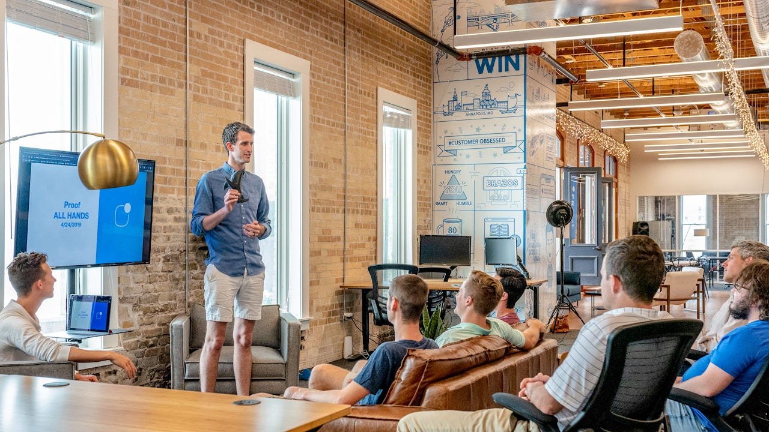
从优秀员工
到卓越店长
专业典范 · 追求卓越 · 持续超越
10天
100%
∞
系统化培训
标准化运营
持续成长
凯施迪时尚服饰零售培训体系
Professional Excellence · Continuous Improvement

